Slide 1
ONA TILI
5-sinf
MAVZU: LEKSIKOLOGIYA BO‘YICHA TAKRORLASH

Slide 2
Savol
Tilshunoslikning so‘z va uning ma’nolarini o‘rganadigan bo‘limiga
leksikologiya deyiladi.
Leksikologiya qanday bo‘lim?

Slide 3
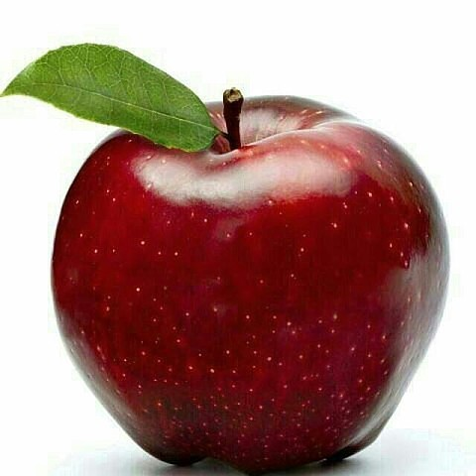
“Kitob” so‘zi o‘qish uchun mo‘ljallangan o‘quv quroli tushunchasini bildiradi.
“Olma” so‘zi meva yoki olma mevasi daraxti kabi tushunchalarni bildiradi.

Slide 4
So‘zlarning shakl va ma’no munosabatiga ko‘ra turlari
Tushuncha | Izoh
 | qarama-qarshi ma’noli so‘zlar
 | talaffuzi va yozilishi bir-biriga juda yaqin, lekin ma’nolari farqli bo‘lgan so‘zlar
 | bir umumiy ma’noni ifodalovchi ikki va undan ortiq so‘zlar
 | aytilishi va yozilishi bir xil bo‘lib, turli atash ma’nolarini bildirgan so‘zlar
Sinonim
Omonim
Antonim
Paronim

Slide 5
Uquvchimga...
Ustoz o‘gitlarini tinglang. Matndagi antonimlarni ajratib daftaringizga yozing.
ko‘p-kam,
donolik-nodonlik, qadrli-beqadr.
Antonimlar:
Sinonimlar: dunyo, ...
xato, ...
jahon, ochun;
kamchilik, nuqson, qusur.

Slide 6
So‘zlarning atash ma’nosini ayting.
Tut
Oq
Qo‘y
Yot
Ot
Uch
Shakldosh so‘zlar

Slide 7
Shakldosh so‘zlar
Uch baho-yu, uch baho,
Nomi quruq puch baho.
Erkinlikning osmonida uch,
Maqsad sari qanotingni yoz.

Slide 8
So‘zlarni guruhlarga ajrating
ulus
o‘lpon
rayon
qozi
bitik
amin
Tarixiy so‘zlar
Arxaik so‘zlar

Slide 9
So‘zlarni izohlang
Menejer
Ofis
Innovatsiya
Fayl

Slide 10
Yangi so‘zlar
Menejer – korxona va kompaniya egalari bo‘lmagan, maxsus tayyorgarlik ko‘rgan malakali yollanma boshqaruvchi.
Ofis – idora , korxona, firma egallagan ish joyi.

Slide 11
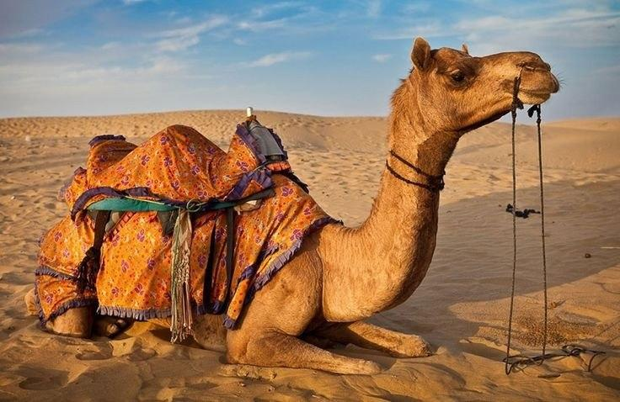
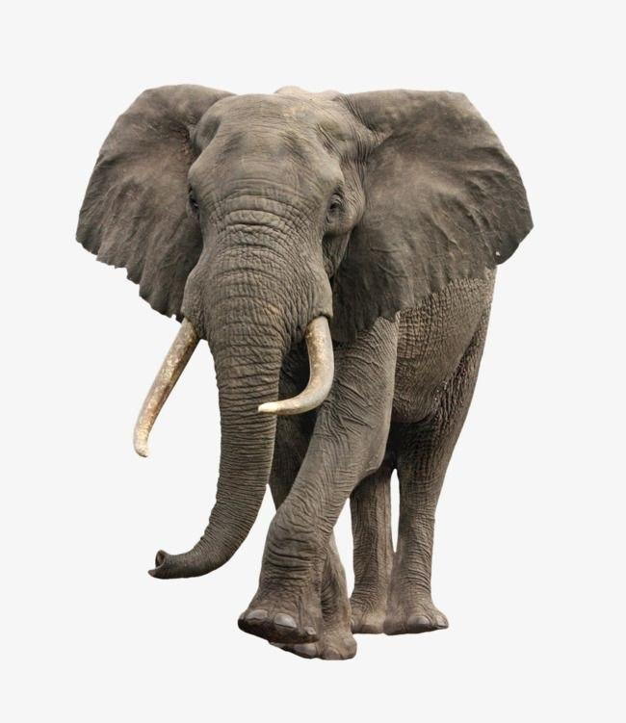
Iboralar
Do‘ppisini osmonga otmoq
Tuyaning dumi yerga tekkanda
Pashshadan fil yasamoq

Slide 12
Mustaqil bajarish uchun topshiriqlar:
Ilmiy va kasbiy terminlarga 10tadan misol yozing.
“O‘zbek bastakorlari” mavzusida 10-12ta gapdan iborat matn yarating. Matnda musiqaga oid terminlardan foydalaning.

